Slide 1
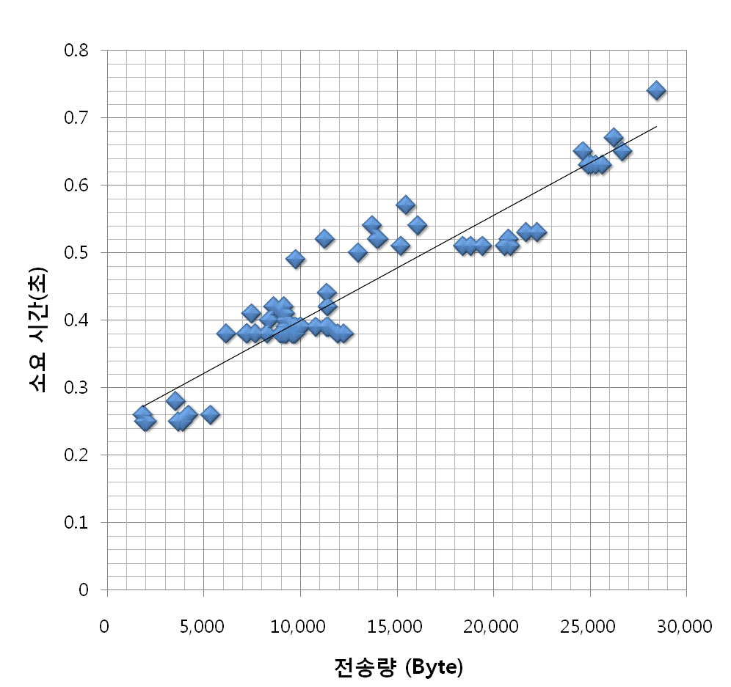
데이터 크기에 따른 전송 소요 시간

